Slide 1
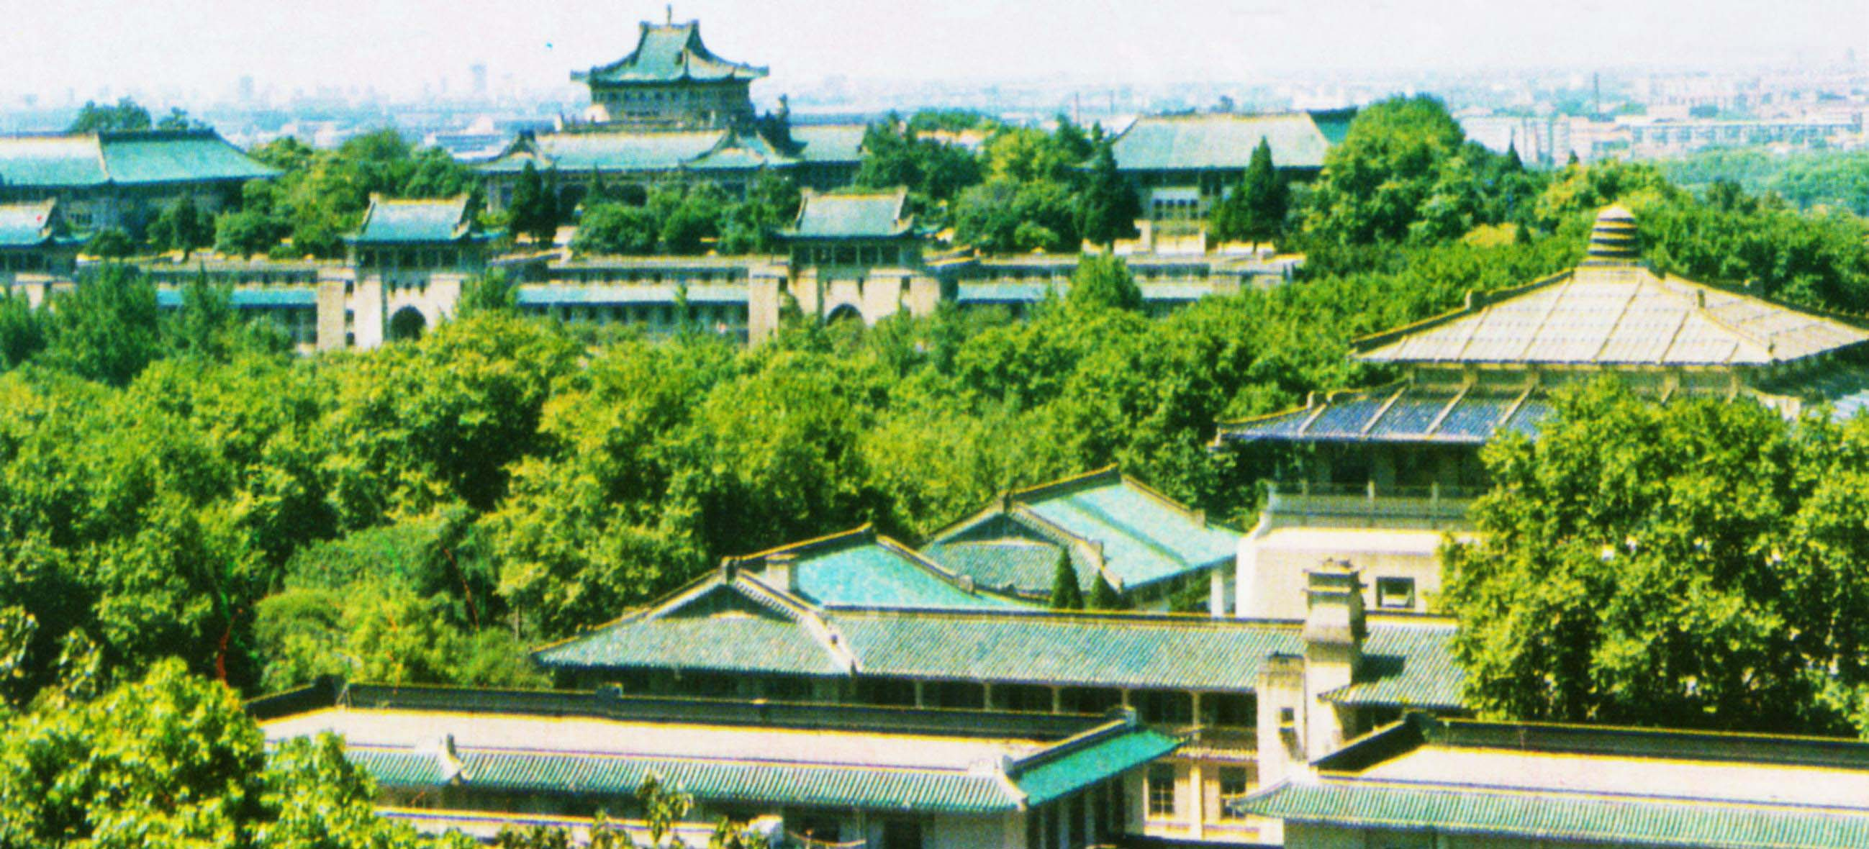
通 信 原 理
武汉大学电子信息学院
郑 建 生
13986013553
wdzjs@163.com

Slide 2
第1章 绪 论
1.1 通信的基本概念
1.2 通信系统模型
1.3 通信系统分类与通信方式
1.4 信息及其度量
1.5 通信系统的主要性能指标

Slide 3
第1章 绪 论
主要内容： 重点内容：
通信的基本概念 通信系统模型
信息及其度量 信息量及其计算
通信系统的性能指标 性能指标定义及计算

Slide 4
1.1 通信的基本概念
一 什么叫通信？
1.传统的理解
信息的传输。通信的目的：传递消息中所包含的信息
2.消息
消息是物质或精神状态的一种反映，在不同的时期有不同的表现形式。例如：文字、数据…，话音、图象… 前者称为离散消息—消息的状态是可数或离散的；后者称为连续消息—消息的状态是连续变化的
3.信息
消息的有效内容称为信息。不同消息可有相同内容
天气预报

Slide 5
二 现代通信
t
t
t
码元
t
1.现代通信
一般是指“电通信”，通常以语音、图象、数据为媒体，通过信号(电、光信号)将信息由一个地方传到另一个地方。包括传输、复用、交换和网络等四大技术，本课程主要涉及传输技术--有效可靠地传输信息
2.电通信
利用电信号来传输信息的通信方式。利用电信号经过各种电信道传输消息中所包含的信息
3.信号
信号是消息传递的物质载体，与消息一一对应的电参数。消息是寄托在电信号的某一个参量上，若该参量是离散取值的就称离散信号或数字信号；若该参量是连续取值的则称连续信号或模拟信号
光通信？

Slide 6
三 通信系统
通信人必须软硬并重
1.通信系统
传输信息所需的一切技术设备的总称（软件、硬件）
2.课堂作业
为了传输信息你可以采用哪些技术？
现在你所了解的：
（1）
（2）
（3）
期末你所了解的：
（1）
（2）
（3）
你了解了哪些技术？
期末复习的时候把这个模块添加
本课程你想了解的：
（1）
（2）
（3）
历史上人类又是如何传递信息？
期待本课程给你带去哪些内容？

Slide 7

诚信：不喜欢考试作弊的现象发生在我们班级
四 通信的发展简史
1.第一阶段 -- 信号、语言
古代通信的起源—烽火戏诸侯
相传，周幽王为博取爱妃一笑，曾在骊山烽火台举烽火戏弄诸侯。而当敌人攻入骊山，幽王再次下令点燃烽火时，各诸侯却无人来救，幽王被杀，妃子被掳，西周灭亡

Slide 8
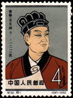
2. 第二阶段--文字、印刷、邮政 --运动通信
开学的前一周计算机学院学生跳楼联想：珍惜生命！
蔡伦，东汉桂阳(今湖南)人，元兴元年(公元105年)用树皮、麻头、破布、旧鱼网造出了达到书写实用水平的植物纤维纸，成为中国古代四大发明之一。安帝元初元年(公元114年)封为龙亭侯。建光元年(公元121年)因宫廷斗争被迫服毒自尽
蔡 伦
中国史上最著名的知识分子自杀事件
环境永远不会十全十美，消极的人受环境控制，积极的人却控制环境

Slide 9
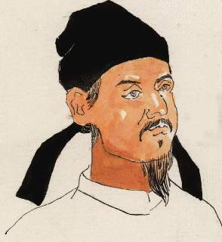
从千年等一回
到信息爆炸！
毕 昇：北宋杭州人，于1041～1051年间，创制了一套胶泥活字，发明了活字印刷、木活字排版；采用两块铁板互换，一版印刷，另一版排版，效率大为提高。毕升的活字印刷，包括造活字、排版和拆版一整套完备的过程，其原理和今天铅字排印基本相同
毕 升

Slide 10
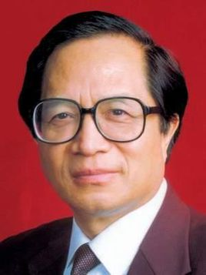
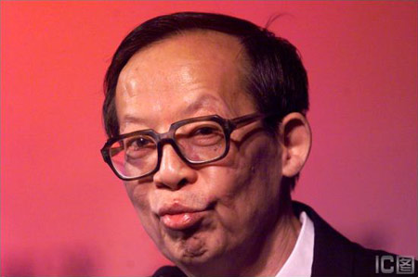
王永民
王 选
五笔字型（王码）
1978-1983年以五年之功研究并发明五笔字型汉字输入法（王码）
汉字激光照排技术
1979年7月27日从激光照排机上输出第一张八开报纸底片

Slide 11
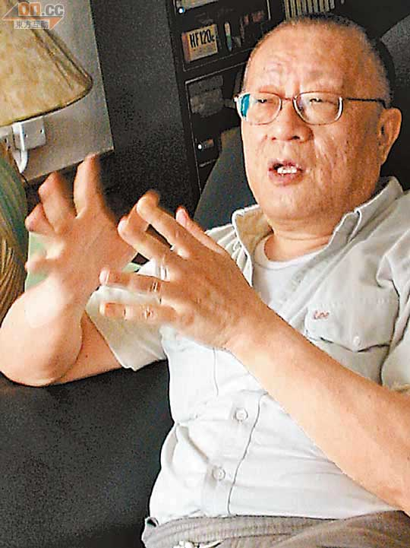
朱邦复，仓颉输入法的发明人，湖北省黄冈县（今武汉市新洲区阳逻镇）人，于1976年发明中文形意检字法，蒋纬国将其命名为仓颉输入法，因发明中文终端机、仓颉输入法、汉卡等，台湾及港、澳地区的华人誉其为“中文电脑之父”、“中文电脑疯子”
朱邦复

Slide 12
3.第三阶段--电气通信
1838 | 莫尔斯 有线电报 | 1948 | 晶体管 香农通信统计理论建立
1864 | 麦克斯韦尔 电磁辐射方程 | 1950 | 时分多路通信应用于电话
1876 | 贝尔 电话 | 1956 | 越洋电话铺设
1896 | 马克尼 无线电报 | 1957 | 第一颗人造卫星发射
1906 | 真空管 | 1958 | 第一颗通信卫星发射
1918 | 调幅广播 超外差接收机 | 1960 | 激光发明
1925 | 三路明线载波电话 多路通信 | 1961 | 集成电路发明
1936 | 调频广播 | 1962 | 第一颗同步通信卫星 PCM实用
1937 | 脉冲编码调制PCM | 1960 | 彩电 数字传输理论 高速计算机
1938 | 电视广播 | 1970 | LSI 商用卫星 程控交换 光纤通信
1940 | 二战刺激 雷达 微波通信 | 1980 | SLSI 长波光纤通信 ISDN 3G 4G

Slide 13
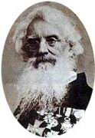
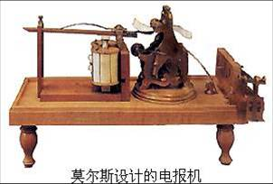
重视学科交叉！
利用好综合性大学的优势
塞缪尔·莫尔斯
一名成功的画家。1826年至1842年任美国画家协会主席
一次远洋旅途中，莫尔斯结识了杰克逊医生(电学博士)。闲聊中谈到电磁感应现象，从此莫尔斯走上了科学发明之路，于1837年9月4日制造出了一台电报机
1844年5月24日，在华盛顿国会大厦联邦最高法院会议厅里，莫尔斯发出人类历史上的第一份电报：
“上帝创造了何等的奇迹!”

Slide 14
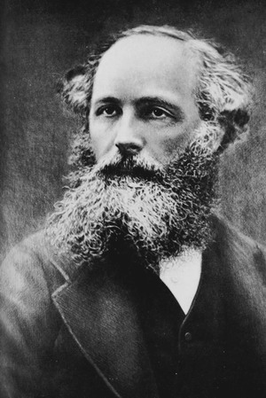
麦克斯韦
1862年31岁发表了第二篇论文《论物理力线》，预言电磁波的存在，并证明了这种波的速度等于光速，揭示了光的电磁本质
1864年他的第三篇论文《电磁场的动力学理论》，建立了系统的电磁理论
1873年出版的《电学和磁学论》一书，建立了完整的电磁理论体系。是一部可以同牛顿的《自然哲学的数学原理》、达尔文的《物种起源》和赖尔的《地质学原理》相媲美的里程碑式的著作

Slide 15
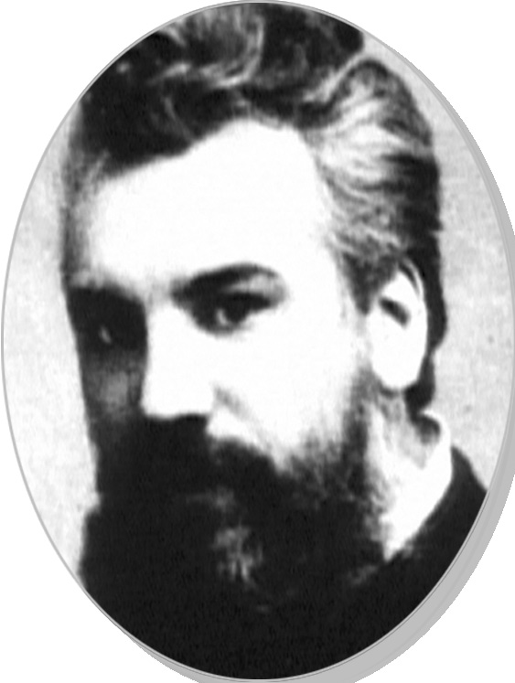
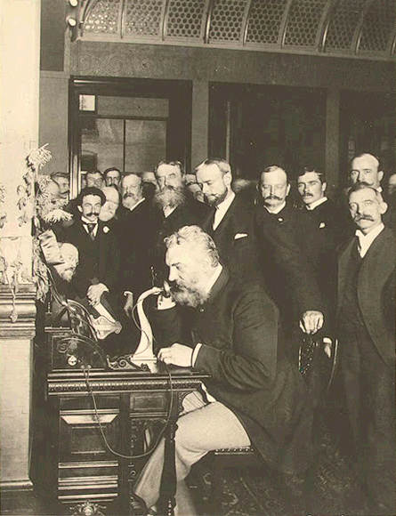
复用技术！
贝 尔
1876年3月10日历史上最伟大的发明之一电话诞生了。“沃森先生，请立刻过来，我需要帮助。”这是贝尔通过电话传出的第一句话
1873 年被聘为美国波士顿大学发声生理学教授。当时电报已很发达，贝尔研究利用一条线路进行多路电报通信的实验。在实验过程中，他萌发在电报线路上通话的设想

Slide 16
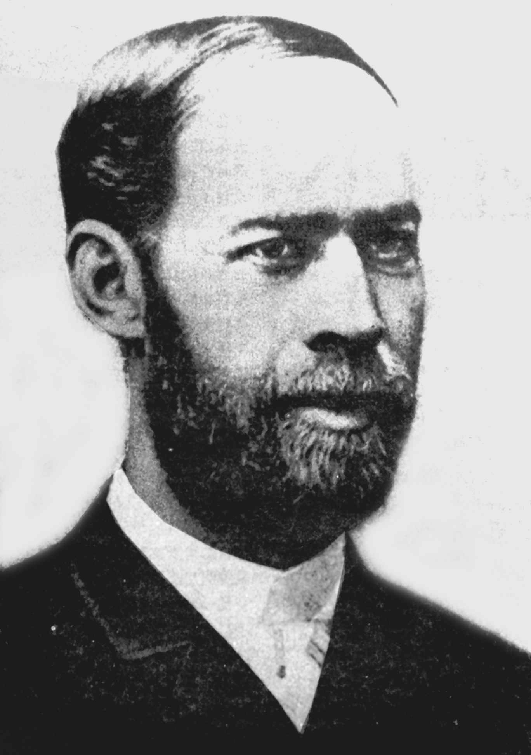
生命的价值不在时间的长短
赫 兹
物理学家，1894年逝世时仅37岁
1886年29岁时做了关于电磁波的实验发现了电磁波，后人为了纪念他，把频率的单位定为赫兹
其后不到6年，意大利的马可尼、俄国的波波夫分别实现了无线电传播。无线电报(1894年)、无线电广播(1906年)、无线电导航(1911年)、无线电话(1916年)、短波通讯(1921年)、无线电传真(1923年)、电视(1929年)、微波通讯(1933年)、雷达(1935年)以及遥控、遥感、卫星通讯、射电天文学……使整个世界发生巨变

Slide 17
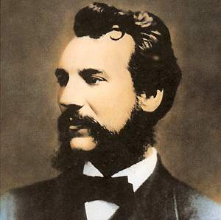
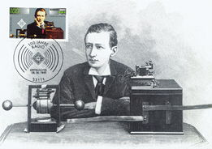
马可尼
同是20岁我们拿什么去创新创业？
1894年他读到赫兹的电磁波存在时，产生了极大兴趣，开始尝试实验。那一年他20岁，刚刚被Bologna大学拒绝入学
1895年成功地将无线信号传递到一座小山后面，实现了约1.6公里的无线电通讯
1896年意大利拒绝受理其专利，2月来到英国，同年取得第一个无线电电报专利
1897年在伦敦成立了无线电报公司
1909年他与布劳恩(C.F.Braun) 因发展了无线电电报，共获诺贝尔物理奖
马可尼是家喻户晓的名人，但几乎没有人知道布劳恩。事实上是布劳恩的工作引导了近代无线电发展的方向。但马可尼以专利来保护自己的各种发明，布劳则将其所有的发现以论文的形式发表出来！这"小小"的差异导致他们"完全不同"的命运，除了都得诺贝尔奖外
又有谁知道波波夫？他为何被忘却？有国才有家！

Slide 18

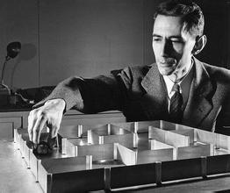
香 农
信息论的创始人，1938年发表论文《继电器和开关电路的符号分析》，建立了开关电路理论
香农在贝尔实验室进一步证明了可以采用开关器件来制造计算机，为计算机具有逻辑功能奠定了基础，从而使电子计算机既能用于数值计算，又具有非数值应用功能
无失真变长信源编码定理(香农第一定理)
有噪信道编码定理(香农第二定理)
保真准则下信源编码定理(香农第三定理)

Slide 19
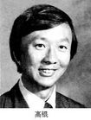
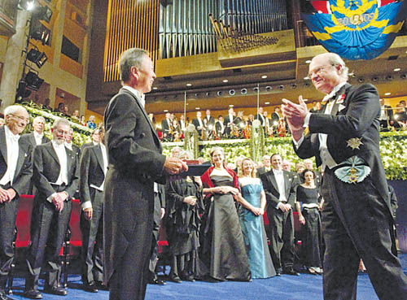
高锟--中国人的骄傲
60年代在英国的中国教授发明了光纤
70年代美国康宁公司将它商业化
1987年光纤放大器的发明使光纤产业迅速发展
2009年获诺贝尔物理奖
武汉光谷成了最大的受益者！

Slide 20
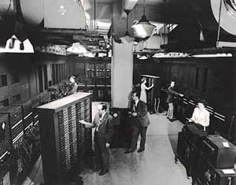
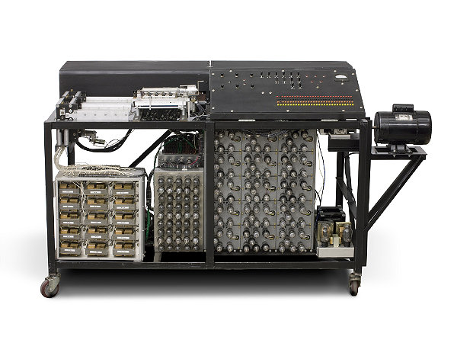
4.第四阶段 --多媒体通信
1941年的ABC
1946年的ENIAC
阿塔纳索夫-贝瑞计算机(Atanasoff-Berry Computer，简称ABC)爱荷华州立大学的约翰·文森特·阿塔纳索夫(John Vincent Atanasoff)和他的学生克利福特·贝瑞(Clifford Berry)在1937--1941年间开发
计算机
互联网
多媒体通信

Slide 21
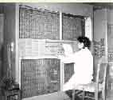
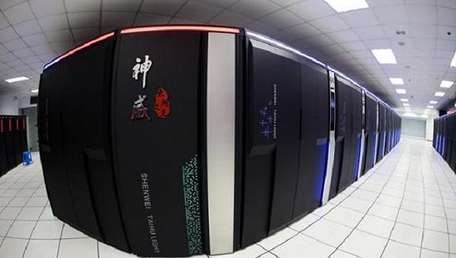
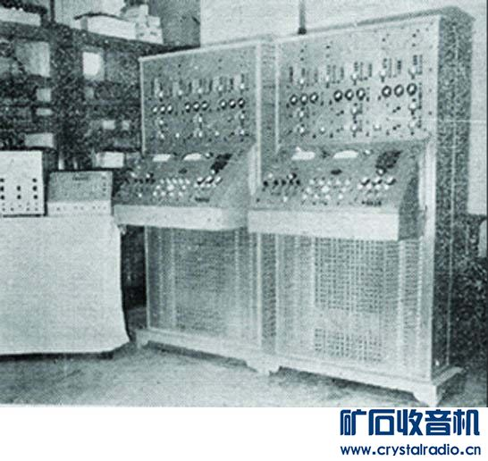
2016年6月21日“神威·太湖之光”以12.5亿亿次/每秒排名世界第一
1958年8月1日我国第一台数字电子管计算机"103 机"诞生30次/每秒
1957年我国第一台模拟电子计算机

Slide 22
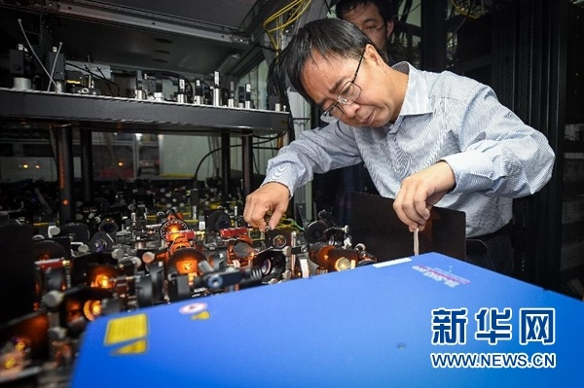
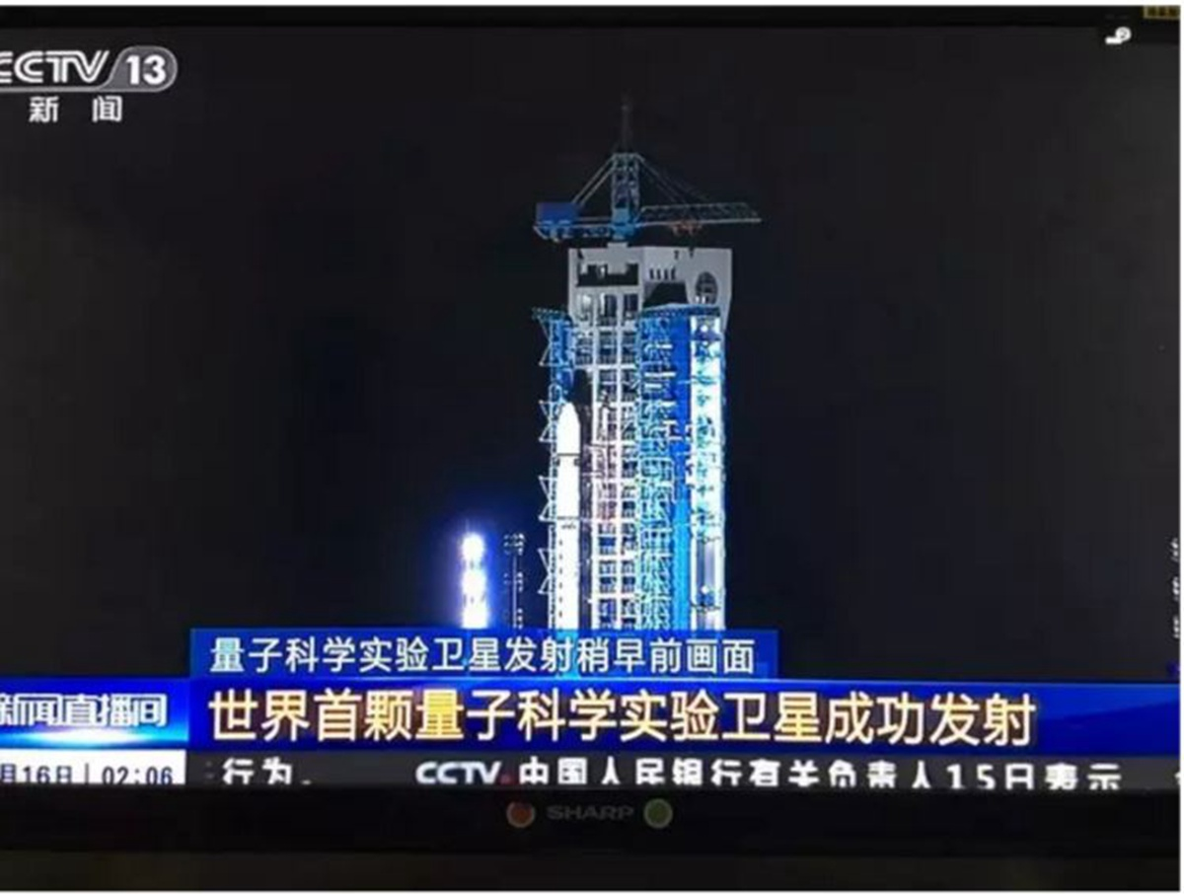
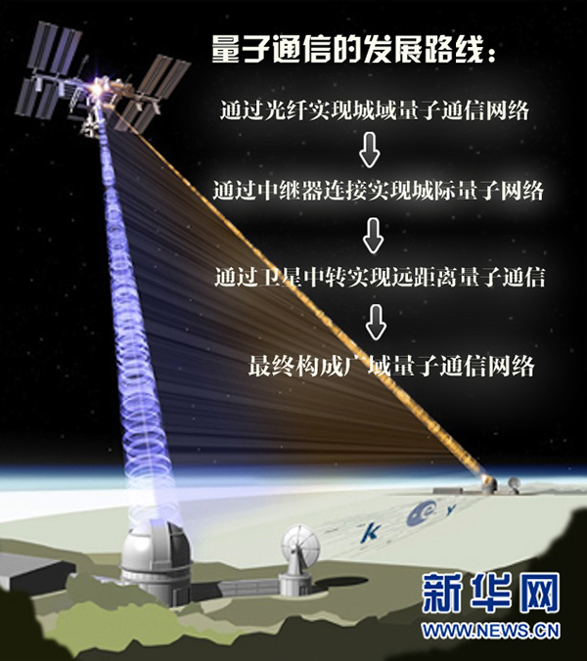
4. 第五阶段 --量子通信
潘建伟
道路是曲折的
前途是光明的
2016年8月16日第一颗量子实验卫星“墨子”上天

Slide 23
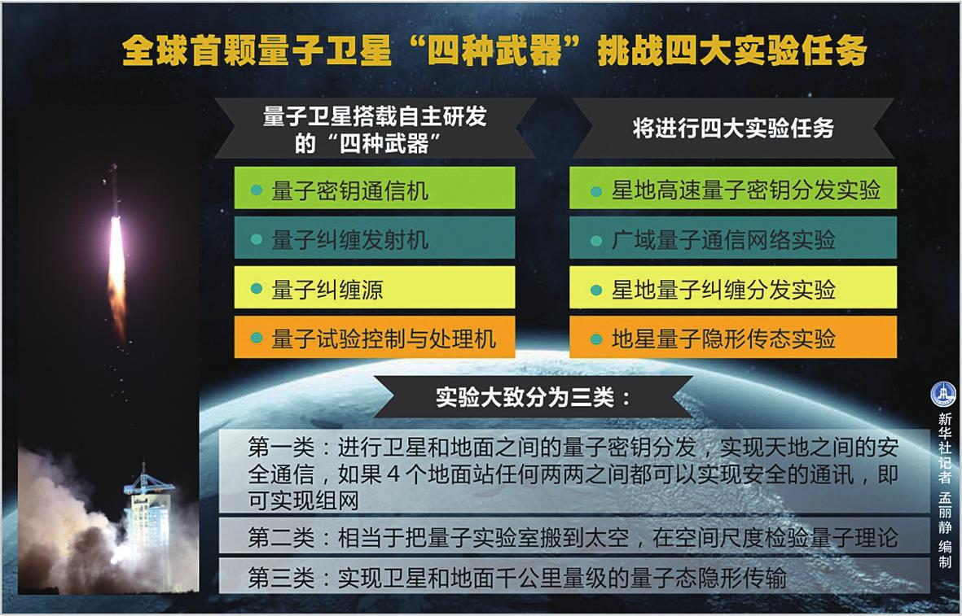
4.第五阶段 —量子通信
我们参与并完成了量子通信同步系统的研制
太赫通信
蓝光通信

Slide 24
五 通信技术的发展趋势
1. 数字化
2. 微型化
3. 标准化
4. 智能化
5. 全球化
6. 个人化
你觉得还有哪些趋势？

Slide 25
六 本课程的安排
1.通信基础知识
第1、2、3、4章
2.模拟通信原理
第5章
3.数字通信原理
第6、7、8、9、10、11、12、13章
4.通信原理实验
单独设课，36学时、1个学分
教材：通信原理 第7版
通信原理实验指导书（硬件实验、计算机
仿真）电子版

Slide 26
七 本课程的学习要求
1.坚持基本要求
习题为巩固理论所用，必须独立完成，周4带到课堂交
2.建立系统概念
避免只见树木不见森林的现象
3.加强计算机辅助设计
Matlab或者System view的应用，在课外完成
4.激发学习兴趣
通过实验、综合性设计、读书报告、科研小组，激发学习兴趣，培养相互协作的团队精神，欢迎同学们进入我的实验室参与科研工作
答疑地点：电子信息学院1-125卫星通信实验室

Slide 27
1.2 通信系统的组成
一 通信系统
传递信息所需的一切技术设备的总称
按照信道中传输的信号类型可分为模拟通信系统和数字通信系统
二 通信系统的一般组成模型
你所了解的通信系统组成？
信 源
发送设备
信 道
设备接收
信 宿
噪声源
发送端
接收端

Slide 28
三 模拟通信
什么是调制、同步？为什么要调制、同步？
1. 模拟通信与模拟通信系统
信道中传输的是模拟信号的通信方式称为模拟通信，对应的通信系统称为模拟通信系统
模拟通信包括模拟基带传输和模拟调制传输两种方式
2. 模拟通信系统模型
频带信号(带通信号)--经过调制以后的信号称为已调信号，其频谱具有带通形式
信 源
调制
信道
解调
信宿
噪声源
基带信号
基带信号--信号的频谱从零频附近开始
发送端
接收端
所有噪声的总和
同步系统

Slide 29
四 数字通信
什么是编码、译码？为什么要编码、译码？
1. 数字通信与数字通信系统
信道中传输的是数字信号的通信方式称为数字通信，对应的通信系统称为数字通信系统
数字通信包括数字基带传输和数字载波传输两种方式
2. 数字通信系统模型
信
源
编
码
加
密
编
码
信
道
编
码
信
道
译
码
解
密
译
码
信
源
译
码
信
源
调制器
解调器
信
宿
信道
噪声源
发送端
接收端
同步系统

Slide 30
五 模拟通信与数字通信的优缺点
1. 模拟通信
频带利用率高、设备简单；但抗干扰能力差、保密性差
2. 数字通信
抗干扰能力强、传输差错可以控制、方便处理、保密性好、易于集成、易于多媒体通信；但频带利用率低、设备复杂
代表通信的发展方向
一路模拟电话带宽4kHz
一路相同质量的数字电话带宽64kHz，经过压缩处理后也要20kHz以上

Slide 31
1.3 通信系统的分类及通信方式
1.3.1 通信系统分类
一 按消息的物理特性分类
1.电报通信系统
2.电话通信系统
3.数据通信系统
4.图象通信系统
二 按调制方式分类
1.基带传输系统
2.频带传输系统
3.调制的目的
4.调制的方式
1.便于信息传输
2.提高性能
3.有效利用频带
连续 线性调制 AM 、DSB
波 非线性调制 FM、PM
调制 数字调制 ASK、DPSK
脉冲 脉冲模拟调制 PAM、PDM
调制 脉冲数字调制 PCM、DM

Slide 32
1.3.1 通信系统分类
三 按信号特征分类
1.模拟通信系统--广播、电视、对讲机
2.数字通信系统--移动通信、计算机通信、数字电视
四 按传输媒质分类
1.有线通信系统--电话、光纤通信
2.无线通信系统--短波通信、微波通信、卫星通信、太赫通信、激光通信、量子通信
3.常用传输媒质--举例？
什么叫传输媒质？
你了解哪些传输媒质？

Slide 33
五 按频段(波长)划分
频率范围 | 波长范围 | 符号 | 传输媒质 | 用途
3Hz~30KHz | 10⁸~10⁴M | VLF 甚低频 | 有线线对 长波无线电 | 水下通信、远程导航 电话、授时、声纳
30~300KHz | 10⁴~10³M | LF 低频 | 有线线对 长波无线电 | 电力线通信、 无线电信标
300KHz~3MHz | 10³~10²M | MF 中频 | 同轴电缆 中波无线电 | 广播、海事通信 业余无线电、测向
3~30MHz | 10²~10M | HF 高频 | 同轴电缆 短波无线电 | 短波广播、业余无线电 电报、定点军用通信
30~300MHz | 10~1M 米波 | VHF 甚高频 | 同轴电缆 米波无线电 | 电视、调频广播、 导航 空中管制、陆地交通
300MHz~3GHz | 1~10⁻¹M 分米波 | UHF 特高频 | 波导 分米波无线电 | 电视、GPS、卫星通信 蜂窝网、微波链路、 雷达
3~30GHz | 10⁻¹~10⁻²M 厘米波 | SHF 超高频 | 波导 厘米波无线电 | 卫星通信、微波链路、机载 雷达、气象雷达、移动通信
30~300GHz | 10⁻²~10⁻³M 毫米波 | EHF 极高频 | 波导 毫米波无线电 | 铁路业务、雷达着陆系统 微波接力
300~3000GHz | 10⁻³~10⁻⁴M | 超极高频 | 亚毫米波 | 太赫通信、射电天文学
10⁵~10⁷GHz | 10⁻⁵~10⁻⁷M | 可见光、射线 | 光纤、激光 | 光通信、激光通信、量子通信

Slide 34
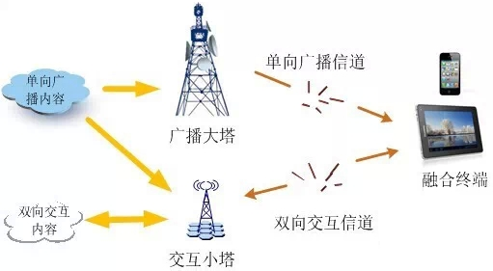
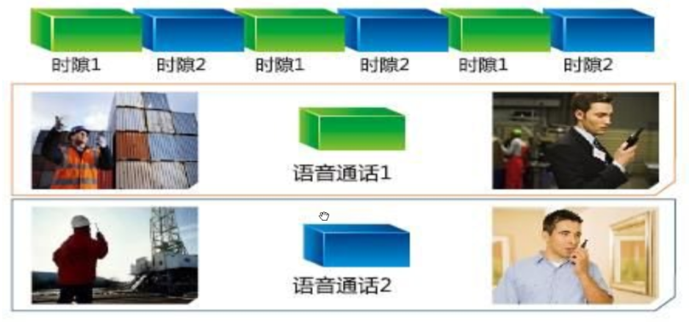
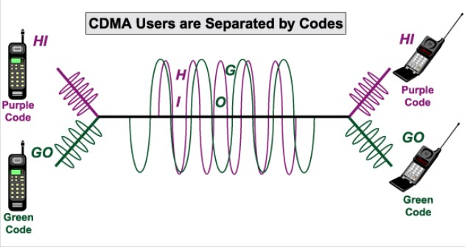
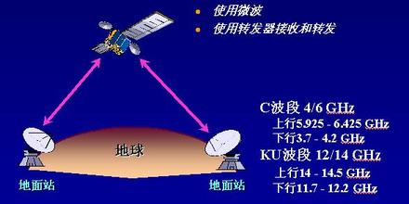
1.3.1 通信系统分类
六 按信号复用方式分类
1.频分复用--广播
2.时分复用--PCM电话
3.码分复用--CDMA移动通信
4.空分复用--卫星通信
七 按通信方式分类

Slide 35
1.3.2 通信方式
通信方式—通信双方之间的工作方式或信号的传输方式
一 按消息传递的方向与时间关系分类
1.单工通信--遥测、遥控
2.半双工通信--对讲机
3.全双工通信--电话
二 按数字信号码元排列方法分类
1.串行传输--串口通信
2.并行传输--并口通信

Slide 36
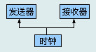
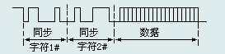
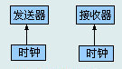
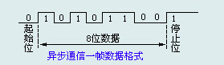
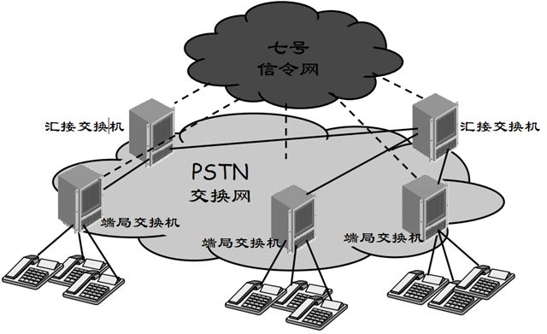

1.3.2 通信方式
三 按同步方式分类
1.同步通信--通信双方同步进行
2.异步通信--通信双方无需特定的同步信号
四 按通信系统分类
1.专线通信--点对点通信、激光通信
2.通信网--多点通信(网络通信)、电信网、广播电视

Slide 37
1.4 信息及其度量
透过现象看本质！
一 信息的基本概念
1. 信息、消息及其关系
信息--消息中有意义的内容 抽象的
消息--有待于传输的文字、图象、语音等 具体的
消息与信息的关系--消息中不确定的内容构成信息，不同形式的消息可包含相同的信息，相同的信息对不同的接收者所含的信息数量不同
2. 信息量
信息量--衡量信息多少的物理量
信息量度量的要求--
由电场与电场强度想起
信息量和消息的种类无关信息量的多少和消息的重要性无关
信息量和事件发生的概率有关，越是难以发生的事情信息量就越大

Slide 38
3. 信息量与概率的关系
(1)概率论结论
事件的不确定程度可以用其出现的概率来描述，事件出现的可能性越小则概率越小，反之越大
(2)信息量与概率的关系
消息X_{i}中的信息量I(X_{i})是消息发生的概率p(X_{i})的函数：
I(X_{i}) =[p(X_{i})]
消息出现的概率越小，所包含的信息量越大，反比关系：
I(X_{i}) ∝ 1/ p(X_{i})
(3)信息量线性相加原理
由若干个独立事迹构成的消息有：
I[p(X₁) p(X₂) …] = I[p(X₁) ]+ I[p(X₂) ]+…

Slide 39
4. 信息量的定义
若一个消息X_{i}出现的概率为p(X_{i})，则这则消息所含的信息量I(X_{i}) 为：
I(X_{i})=log_{a}[1/p(X_{i})]=-log_{a}p(X_{i})
5. 信息量的单位
信息量的单位取决于对数底a：
a=2时信息量的单位为比特(bit) 常用
a=e时信息量的单位为奈特(nat)
a=10时信息量的单位为哈特莱(Hartley)

Slide 40
二 离散消息的信息量
1. 离散消息
状态是可数的或离散的消息 连续消息
离散信源 连续信源
2. 等概率离散消息的信息量
M个离散消息中，每一个消息出现的概率相等为p=1/M，则其信息量为：
I＝log₂[1/(1/M)] (bit)
若M是2的整次幂M＝2^{k}(k=1、2、3…)，则：
I＝log₂[1/(1/2^{k})]＝k (bit)

Slide 41
3.非等概率离散消息的信息量
(1) 非等概率离散信源
消息是由M个符号x₁x₂…x_{i}…x_{m}组成的集合(符号集)，每一个符号x_{i}在消息中按一定的概率p(x₁) … p(x_{i}) … p(x_{m}) 出现，且∑p(x_{i})＝1，则x₁x₂…x_{i}…x_{m}所包含的信息量分别为：-log₂p(x₁) 、-log₂p(x₂) -、… log₂p(x_{i}) … 、-log₂p(x_{m})，每个符号所含的信息量用统计平均的方法来描述--平均信息量
(2) 信息源的熵
H(x)＝p(x₁) [- log₂p(X₁) ]＋p(x₂) [- log₂p(X₂) ]＋ …
p(x_{i}) [- log₂p(X_{i}) ]＋ … p(x_{m}) [- log₂p(X_{m}) ]
＝-Σp(x_{i}) [ log₂p(X_{i}) ] (bit/符号)
最大熵： H_{max} (x) =-∑(1/M)log₂(1/M) =log₂M (bit/符号)
(3) 总的信息量 I =m · H(x)
平均信息量也称信息源的熵
等概率时

Slide 42
三 连续消息的信息量
连续消息
用概率密度f(x)来描述
平均信息量(相对熵)
H(x)=-∫f(x) log_{e}f(x)dx
例(1-2) p11:
信息源由四个符号0、1、2、3组成，它们出现的概率分别为：
3/8、1/4、1/4、1/8，且每个符号的出现都是独立的。试求某个消息20102013021300120321010032101002310200202010312032100120210的信息量

Slide 43
条条道路通罗马，但不同的道路有不同的景色
解：方法一 平均信息量
0出现23次：I₀=23 log₂[1/(3/8)]=33 bit
1出现14次：I₁=14 log₂[1/(1/4)]=28 bit
2出现13次：I₂=13 log₂[1/(1/4)]=26 bit
3出现7次： I₃=7 log₂[1/(1/8)]=21 bit
总的信息量：I_{总}=I₀+I₁+I₂+I₃=108 bit
消息共有57个符号，一个符号的平均信息量为：
I_{平均}= I_{总}/57=108/57=1.89 bit /符号
解：方法二 信息熵
信息熵 H(x)= -Σp(x_{i}) [-log₂p(X_{i})]
=-3/8 log₂(3/8)-1/4 log₂ (1/4)
-1/4 log₂ (1/4)-1/8 log₂ (1/8)
=1.91 bit /符号
I_{总}= H(x)*57=1.91*57=108.87 bit
理论与实际有不同的结果，如何学会分析结果

Slide 44
1.5 主要性能指标
一 性能指标
也称质量指标，涉及有效性、可靠性、适应性、标准性、经济性、可维护性等，但传递信息的有效性和可靠性是通信系统最主要指标
有效性是“速度问题”
反映的是给定信道内能传输的信息内容的多少
可靠性是“质量问题”
反映的是接收信息的准确程度
两者关系
相互矛盾、相互依赖、可以互换 价值工程
出租车司机的问话
GDP与环境的思考

Slide 45
二 模拟通信系统的性能指标
1. 有效性
传输频带--占用信道的频带宽度
同样的消息不同的调制方式，则需要不同的频带宽度
传输速度--单位时间内传输的信息量
2. 可靠性
信噪比--信号平均功率与噪声平均功率之比
电话：20dB，电视：40dB以上
均方误差--反映发送和接收信号之间的误差程度
取决于信噪比
你买手机的时候考虑哪些指标？如何考虑有效性和可靠性指标？

Slide 46
三 数字通信系统的性能指标
1. 码元的概念
码元--数字信号由码元组成，码元携带一定的信息量。二进制码元、M进制码元
码元长度T--数字通信中常用时间间隔相同的信号来表示一位二进制数字，这个时间间隔称为码元长度
2. 有效性
传输速率R_{B}--码元传输速率、码元速率、传码率、波特率--单位时间内传送码元的数目，单位是波特(B)
二进制码元速率R_{B}与N进制码元速率R_{BN}的关系：
R_{B}= R_{BN} log₂N R_{BN}= R_{B}/ log₂N

Slide 47
2. 有效性
信息传输率R_{b}：信息速率、传信率—单位时间传递的信息量，
单位： “比特/秒”(bit/s或bps )
消息速率R_{M}：单位时间内传输的消息数目，传递文字的单位：
“字/秒” 少用！
码元速率与信息速率的关系
二进制：数值相同、单位不同，有时简称数码率
N进制： R_{bN}=R_{BN}log₂N (bps) R_{BN}=R_{bN}/ log₂N (B)
频带利用率η：单位频带传输的信息(码元)速率
η_{b}=R_{b}/B “bit/(s·Hz)或bps/Hz”
η_{B}=R_{B}/B “B/Hz”
η_{b}= η_{B}/ log₂N B=1/T T码元长度

Slide 48
3. 可靠性
用差错率(错误率)来衡量，常用表示方法：
误码率P_{s}：误符号率--码元在传输中出错的概率
P_{s}=错误码元数/传输总码元数
误信率P_{b}：误比特率—码元的信息量在传输中丢失的概率
P_{b}=错误比特数/传输总比特数
误信率P_{b}与误码率P_{S}的关系
二进制： P_{b}= P_{s} N进制： P_{b} ‹ P_{s}
误字率P_{W} 少用！

Slide 49
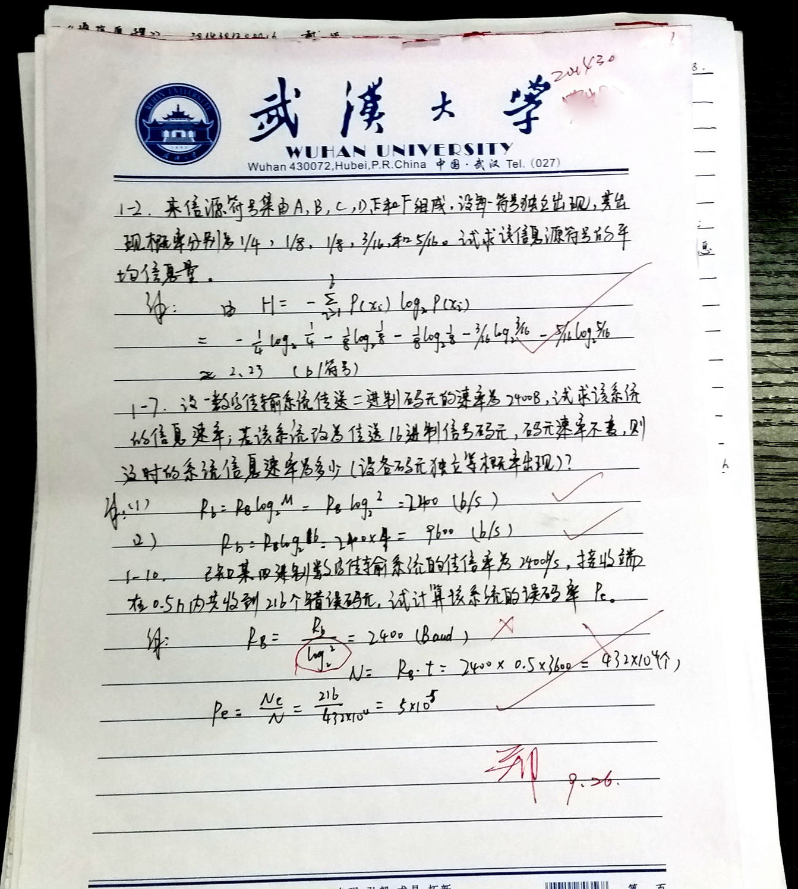
1.6 小 结
自己写出小结
作业：
思考题：1-1、1-4、1-11
习 题：1-2、1-4、1-8
要求：
思考题不用交。习题用统一规格
的练习纸，周4上课时交

